Slide 1
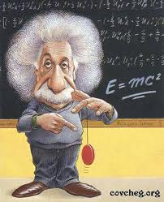
Notes:
Добрый день , дорогие ребята! Мы собрались с вами на физический КВН. Итак, что такое КВН?
КВН -клуб веселых и находчивых. У нас сегодня необычный КВН. Все шутки и задачи будут связаны с физикой - наукой, с которой вы познакомились в этом году. Сегодня встречаются команды 7-х классов. Вед 1. Сегодня наши участники покажут оригинальность своего мышления, исследовательский и творческий подход при изучении проблемы, знание фактического и теоретического материалов, практические умения, а также смекалку, находчивость и остроумие. Вед 2. Ну а судить наши команды будет многоуважаемое жюри. Вед 1. Представляю членов нашего жюри:
________________________
________________________
________________________
Игроки выигравшей команды заряжены -…положительно, проигравшей – отрицательно, а жюри – нейтрально.

Slide 2
Notes:
Пусть КВН подарит нам заряд положительных эмоций! И даже отрицательный заряд проигравшей команды не сумеет испортить наше настроение. Вед 1. Сначала жеребьевка определит, какая команда будет первой приветствовать нас с вами. Для жеребьевки я приглашаю капитанов всех команд. Капитаны команд вытягивают жребий, на одном из которых написано слово «квн». Вед 2. Итак, первой будет открывать нашу игру команда.... Жюри оценивает этот конкурс по 5-бальной системе.

Slide 3
Наш первый закон на игре - закон сохранения успеха!
Полный запас успеха команд постоянен. Он может только переходить от одной команды к другой и наоборот.
Notes:
Без физики не объяснить, Почему самолеты летают И корабли вдаль уплывают? Как мы программу Смотрим в эфире Как в космосе летаем, Машину водим, По лунной поверхности ходим.
Физика – царство физических законов. Обычно в каждом разделе их 3. Наш КВН – не исключение. Он тоже подчиняется 3 законам.

Slide 4
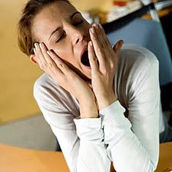
Второй закон:
В замкнутой системе зала, когда игрок тянет время, зрителей тянет к выходу.

Slide 5
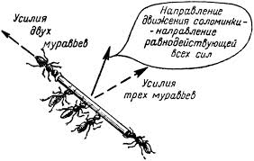
Третий закон.
Силы взаимодействия сражающихся команд противоположны по направлению, но равны по величине. Равнодействующая этих сил всегда направлена в сторону побеждающей команды.

Slide 6
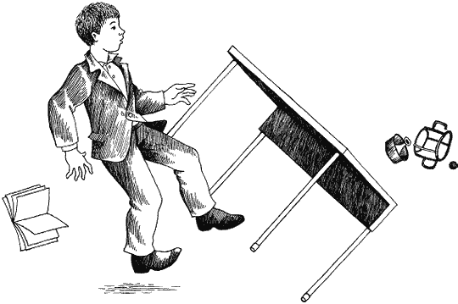
Конкурс первый: Приветствие команд: «Если не знать законов физики…»

Slide 7
Разминка: Объявляется поиск!
- Оно может быть непослушным. - Оно является физическим термином. - Оно влияет на состояние духа человека. - По нему может пробегать дрожь. - Оно есть у каждого. - В физике оно заменяет многие слова. - Оно входит в систему отсчета.

Slide 8
Разминка: Объявляется поиск!
- Он может лежать, проходить, начинаться, протекать, заканчиваться. - Он в творительном падеже означает, что все в порядке. - Эталон его измерения находится в Севре. - Его мы оплачиваем при поездке на такси. - Он никогда не может быть меньше расстояния (перемещения). - Он жизненный бывает труден. - Он равен длине траектории.

Slide 9
Разминка: Объявляется поиск!
Оно входит в название одного из альбомов П.И.Чайковского. - Единица его измерения входит в "Великолепную семерку СИ". - Его ни на миг не остановишь. - Оно не ждет. - Оно является деньгами. - Его всегда не хватает человеку. - Оно есть даже на ОРТ. (первый канал на телевидение )

Slide 10
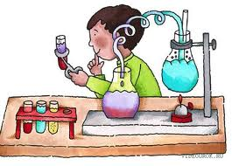
Третий конкурс: Домашнее задание: «В чем дело, ребята?»

Slide 11
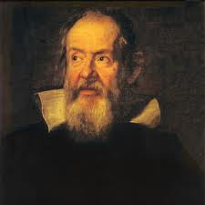
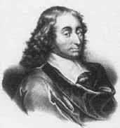
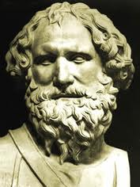
Четвертый конкурс: «Следствие ведут знатоки».
Назовите фамилию физика и область его деятельности.
Вспомните, какое открытие в физике он сделал?

Slide 12
Четвертый конкурс: «Следствие ведут знатоки».
Назовите фамилию физика и область его деятельности.
Вспомните, какое открытие в физике он сделал?
Галилео Галилей ( 1564 – 1642 ). Великий итальянский физик, математик, инженер и астроном, один из основателей современного естествознания. Открытия Галилея в астрономии буквально потрясли современников. Они стали первыми неопровержимыми доказательствами правильности гелиоцентрической теории Коперника, которую Галилей страстно защищал и пропагандировал, несмотря на жестокие гонения со стороны церкви. При наблюдении неба Галилей использовал совершенно новый инструмент – телескоп, который построил сам на основе только что изобретённой тогда (1609 г.) в Голландии зрительной трубы.
Notes:
Назовите фамилию физика и область его деятельности. Какой закон он открыл?

Slide 13
Четвертый конкурс: «Следствие ведут знатоки».
Блез Паскаль (1623-1662) – французский ученый, философ. Он открыл и исследовал ряд важных свойств жидкостей и газов, интересными и убедительными опытами подтвердил существование атмосферного давления.

Slide 14
Четвертый конкурс: «Следствие ведут знатоки».
Архимед. Архимед-вершина научной мысли древнего мира. Последующие ученые - Герон Александрийский (1-11 вв. до н. э.), Папп Александрийский (III в. н. э.) - мало что прибавили к наследию Архимеда. Архимед родился в 287 году до нашей эры в греческом городе Сиракузы, где и прожил почти всю свою жизнь. Отцом его был Фидий, придворный астроном правителя города Гиерона. Учился Архимед в Александрии, где правители Египта Птолемеи собрали лучших греческих ученых и мыслителей, а также основали самую большую в мире библиотеку.

Slide 15
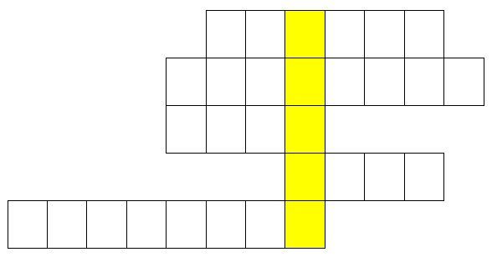
Пятый конкурс: «».
Вопросы:
Наука о природе
Мельчайшая частица вещества
Частица, составная часть молекулы
Небесное тело, движущейся относительно Земли со скоростью 1км/с
Взаимное проникновение соприкасающихся веществ друг в друга вследствие беспорядочного движения частиц вещества.

Slide 16
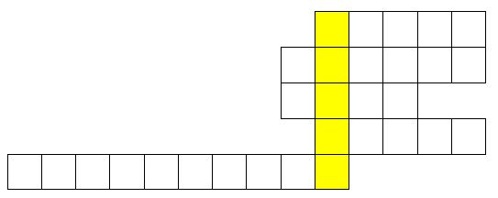
Пятый конкурс
Вопросы:
Движение воздуха в горизонтальном направлении.
Диаграмма, изображающая при помощи кривых зависимость одной величины от другой.
Название любого предмета в физике.
Приставка, обозначающая одну тысячную часть основной величины.
Линия движения тела.

Slide 17
Пятый конкурс
Вопросы:
Прибор для измерения температуры.
Древнегреческий ученый.
Единица измерения времени.
Прозрачное вещество, применяемое для изготовления окон.
Прибор для измерения плотности.

Slide 18
Шестой конкурс: «Конкурс капитанов».
Представьте, что вы учитель физики. Необходимо, чтобы все ваши ученики полюбили физику. Как вы этого добьетесь?

Slide 20
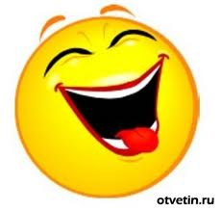
Спасибо за внимание!

Slide 21
Кроссворд 1.
Физика
Молекула
Атом
Луна
Диффузия
Ключевое слово: Земля Кроссворд 2. 1)Ветер 2)График 3)Тело 4)Милли 5)Траектория Ключевое слово: Время Кроссворд 3. 1) Термометр 2) Архимед 3) Секунда 4 Стекло 5) Ареометр Ключевое слово: Масса

